Slide 1






2022-1학기 스크립트언어
가까운 화장실
찾는
법?!
2019184026 이재윤
2019184036 홍명진

Slide 2




목차
1. 프로그램 기능 소개
2. 사용할 API & UI
3. 개발일정
4. Tic-Tac-Toe

Slide 3

프로그램 소개
화장실 검색 프로그램
지역별 화장실 데이터 검색 허용
장애인 OR 어린이 변기
유무에 따른 검색 가능
검색 위치에 따른 지도 표기
이메일 발신 기능

Slide 4
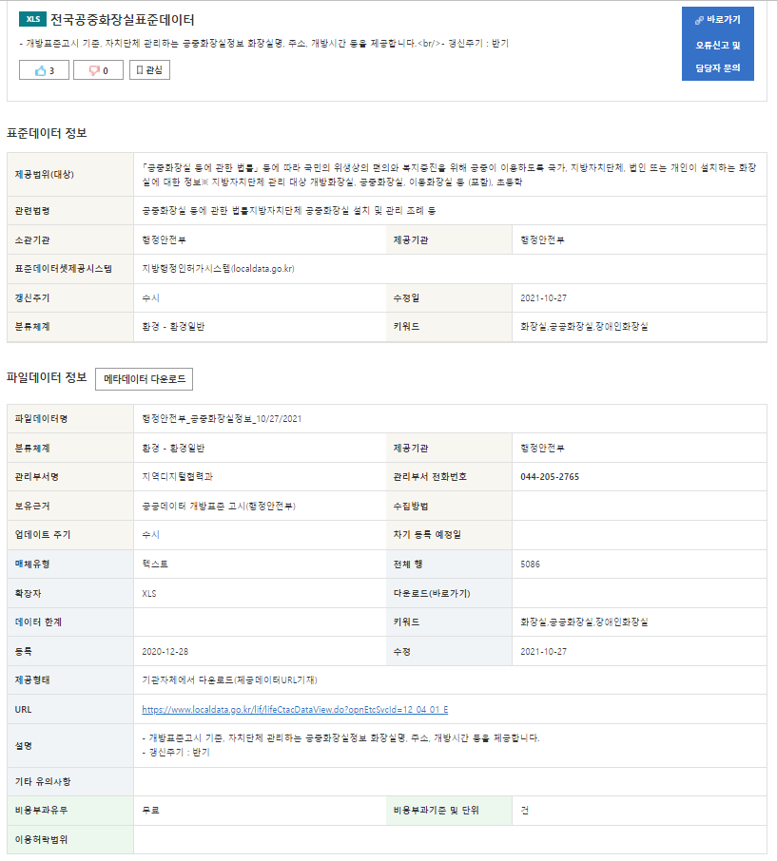

사용할 API
전국공중화장실표준데이터 EXCEL
https://www.data.go.kr/data/15012892/standard.do

Slide 5
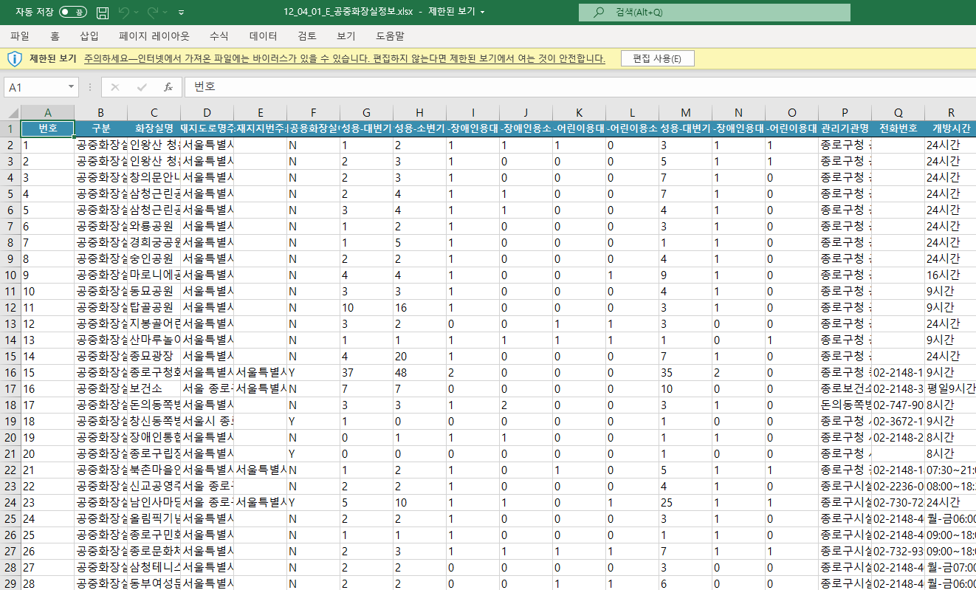
사용할 API
활용할 데이터 Sheet
(전국 공중 화장실 정보)

Slide 6
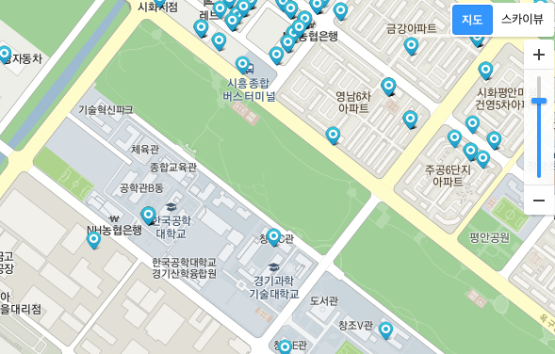

UI 구성
공
중
화
장
실
검
색
프
로
그
램
지역 검색
남여공용
버튼
수세식
검색 지역
메일 보내기
제목
메일로
보내기
정왕중앙공원 | 경기도 시흥시 정왕동 1845-1
지역 검색창 & 버튼
배곧생명공원 | 경기도 시흥시 배곧동 187
검색 지역 찾기
화장실 정보
검색 별 리스트 목록
지도
클릭한 화장실의 정보
지도 정보

Slide 7
개발 일정
1주차
주제 선정 및 UI 구성 기획 발표
2주차
GUI 구현 및 리소스 제작
3주차
Open API 연동, 메일 보내기, 중간 발표
4주차
지도 데이터 나타내기, C/C++ 연동 및 배포, 텔레그램
5주차
수정 및 보완, 발표

Slide 8
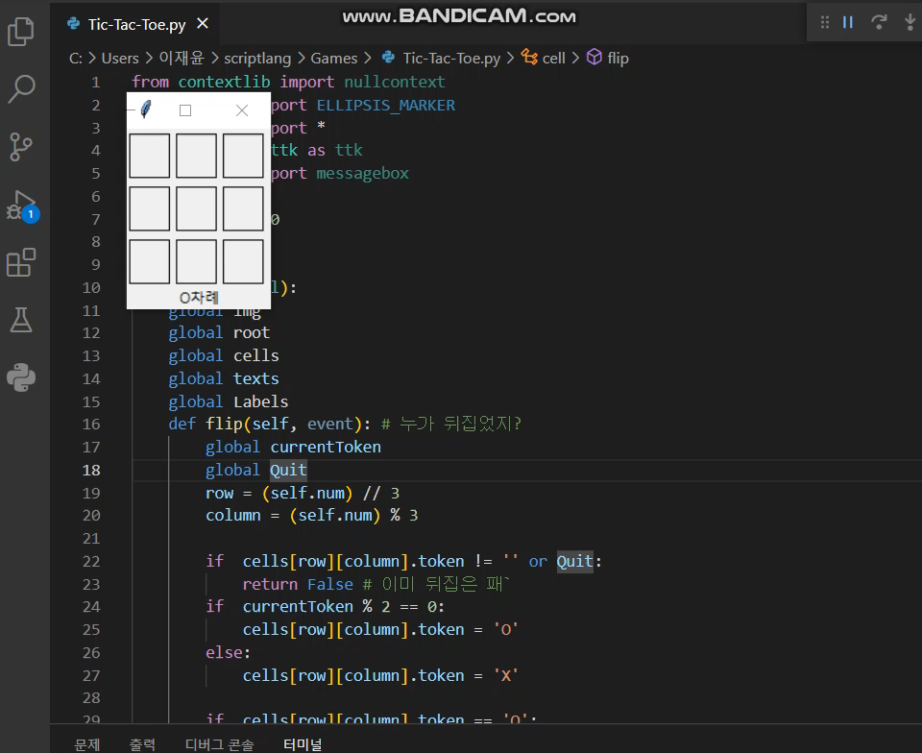
Tic-Tac-Toe

Slide 9
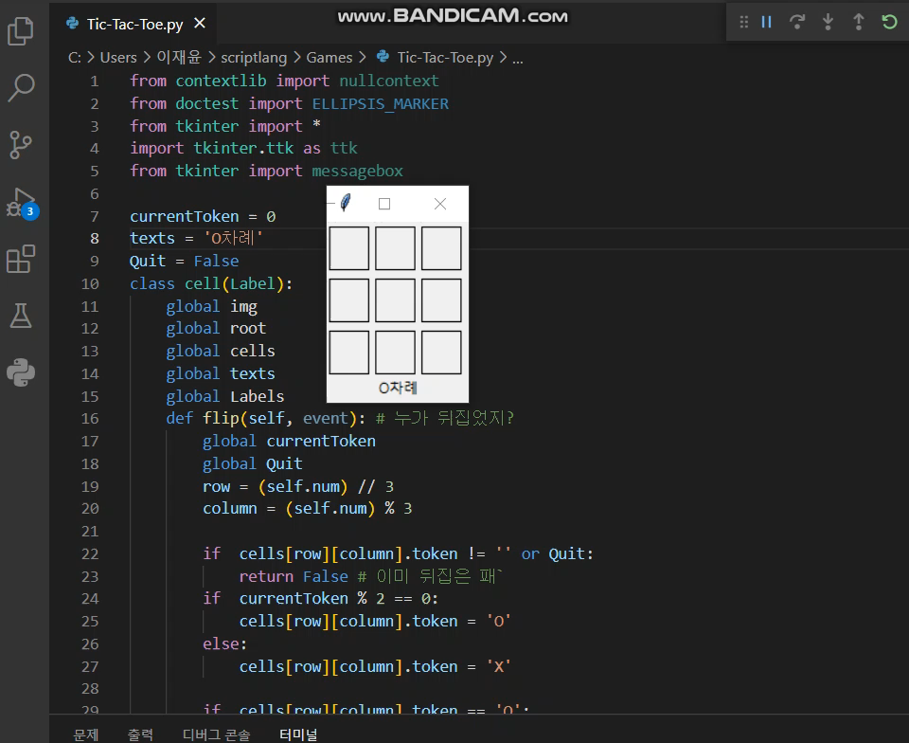
Tic-Tac-Toe

